Slide 1
Reglab
Styrelsemöte 13 mars

Slide 2
Nuläge
Årskonferensen
Studie: Platsens betydelse för utrikes föddas etablering
BRP+.
Matchningsindikatorerna – analys
Forskarforum 2018
Nätverken
Region 2050

Slide 3
Reglabs nätverk
Kompetensförsörjningsdagarna
Analytikernätverket
Utvärderingsnätverket
Smart specialisering
Ung region
RUS-nätverk
Fysisk planering
På gång: Näringslivsutveckling

Slide 4
Var i RUS-processen befinner sig regionerna? (januari 2017)
Nyligen framtagen RUS
Befintlig, fortfarande aktuell RUS
På gång att ta fram ny RUS
Projektplanering
Framtagande
Antagen/beslutad
Genomförande
Genomförande
Initiativ till ny process
Färdigt förslag
Region Norrbotten
Region Dalarna
Region Halland
Region Jämtland Härjedalen
Regionförbundet Sörmland
Region Kronoberg
Region Gävleborg
Region Västmanland
Region Jönköpings län
Region Uppsala
Region Gotland
Region Värmland
Region Örebro län
Region Västernorrland
Regionförbundet Kalmar
Region Östergötland
Västra Götalandsregionen
Stockholms läns landsting RUFS
Region Skåne
Region Västerbotten
Region Blekinge

Slide 5
Nuläge
Årskonferensen
Studie: Platsens betydelse för utrikes föddas etablering
BRP+.
Matchningsindikatorerna – analys
Forskarforum 2018
Nätverken
Region 2050

Slide 6
Nya partner – beslut
Norrbottens kommuner
Ramböll management consulting
    Luleå tekniska universitet/Institutionen för ekonomi, teknik och samhälle (akademisk partner)

Slide 7
Reglabs partner
Myndigheter
Tillväxtanalys
ESF-rådet
Boverket
Myndigheten för ungdoms- och civilsamhällesfrågor, Mucf
Myndigheten för yrkeshögskolan
Ideella organisationer
Folkbildningsrådet
Mälardalsrådet
Studieförbunden
Internationella partner
Distriktssentret (NO)
Akademin
Nordregio
Centrum för regional analys, GU
Centrum för regionalt samhällsbyggande, KaU
Ratio
Privata bolag
PwC/Kommunal sektor
Sweco Strategy
WSP Sverige analys & strategi
Kontigo

Slide 8
VP 2017: Prioriterade områden
Digitalisering
Regional styrning
Social hållbarhet

Slide 10
  Nu är vi igång:
  Avstamp Årskonferensen
  Första ledarseminariet
  Nästan alla anmälningar till Framsynsgruppen
  Planerar workshop 1

Slide 11
Organisation
Styrgrupp: Reglabs styrelse
Regelbunden kontakt med Regional kontakt-gruppen
Projektledare: Eva Moe
Projektgrupp: Sunny Sandström/Karin Botås, Anton Ternström, Magnus Jörgel (Region Skåne), Anders Tollmar (Region Gävleborg), Mats Helander (konsult).
Innehåll och design: Demos (FI)
Utblick, inspiration: Copenhagen institute for future studies (DK)
Kommunikation: Plan 7, Tills m fl.

Slide 12
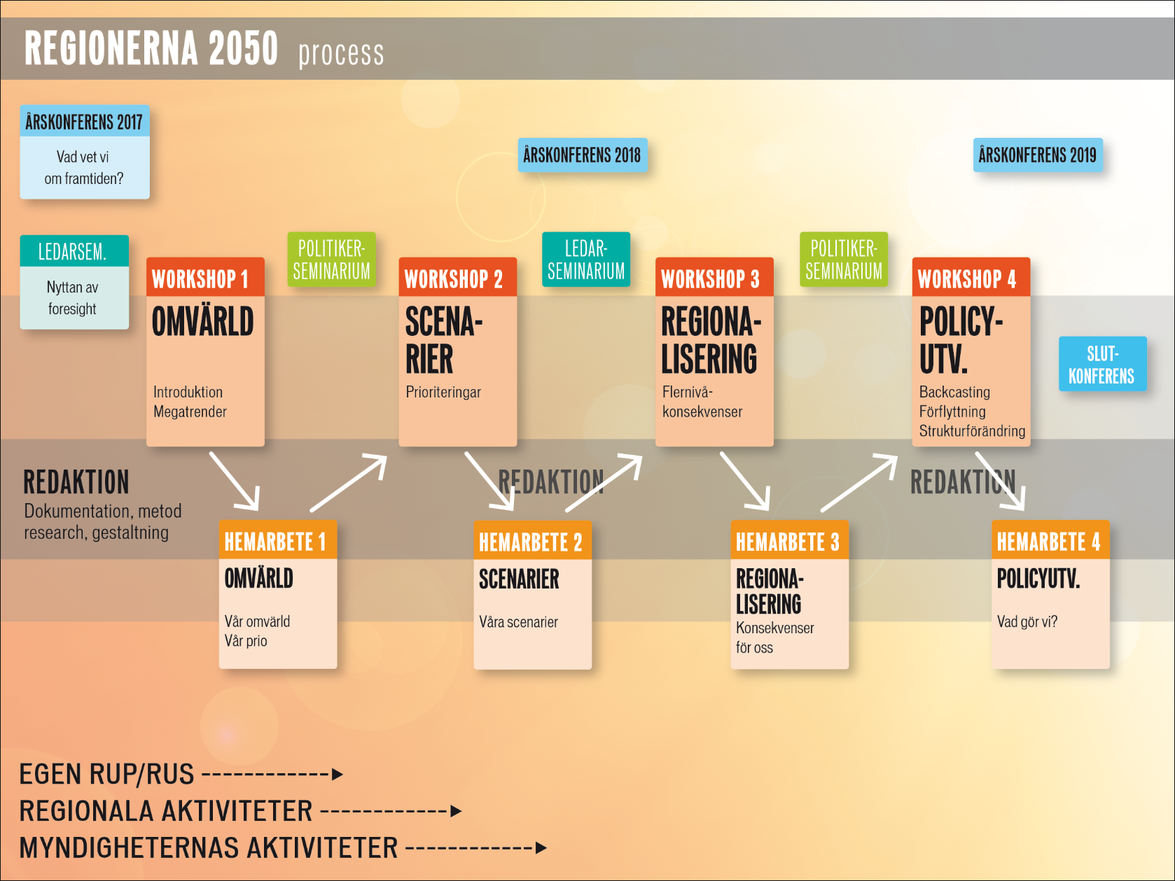

Slide 13
MAKROFÖRÄNDRINGAR
NY PRAKTIK
Organisation
VERKSAMHETENS PRAKTIK
Regler
System
Kultur
Politiska prioriteringar
INNOVATIONER/INITIATIV

Slide 14
Workshop 1, 16-18 maj
Megatrender
Inspiration: Varför studera framtiden?
Nisch-innovationer och regionala exempel
Önskvärda framtida tillstånd ‒ en första scenarieövning
Prediction market dinner
Spaningar: Framtidens säkerhetspolitik; framtidens arbete; nästa generations IT-lösningar.

Slide 15
Att diskutera
Politikerseminarier
‒ Hur involverar vi bäst politiken?
Uppföljning och utvärdering

